Slide 1
FARMACI E SISTEMA ADRENERGICO

Slide 2
PREMESSE DA RICORDARE
I farmaci attivi sui recettori adrenergici sono importanti modulatori delle funzioni cardio-circolatorie e respiratorie
E’ importante ricordare che in quasi tutte le condizioni mediche è utile deprimere le funzioni cardio-circolatorie: importanza dei farmaci antagonisti
La funzione sotto controllo adrenergico che è utile potenziare è quella broncodilatatoria: importanza dei farmaci beta-agonisti
Dati i ruoli contrapposti che sono richiesti ai farmaci attivi sui recettori adrenergici, la specificità recettoriale è un requisito importante

Slide 3
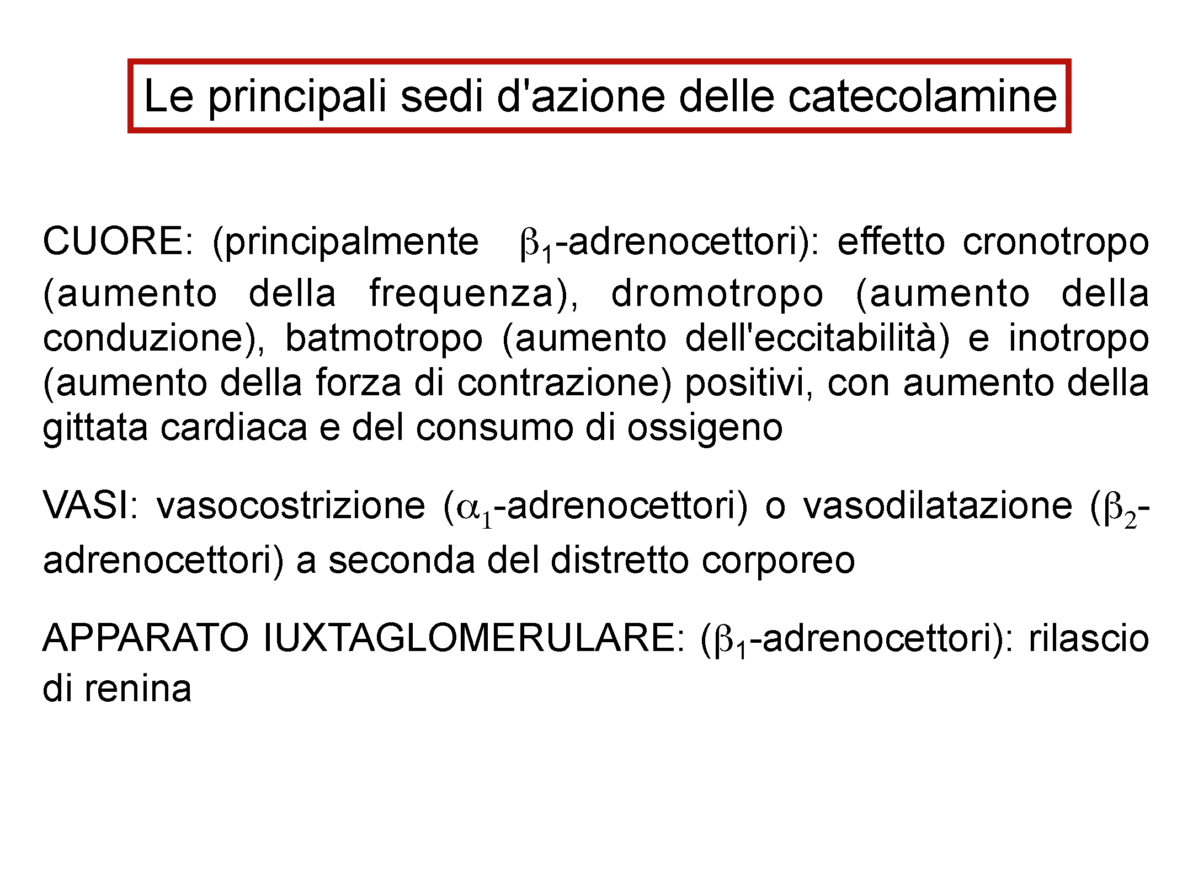

Slide 4
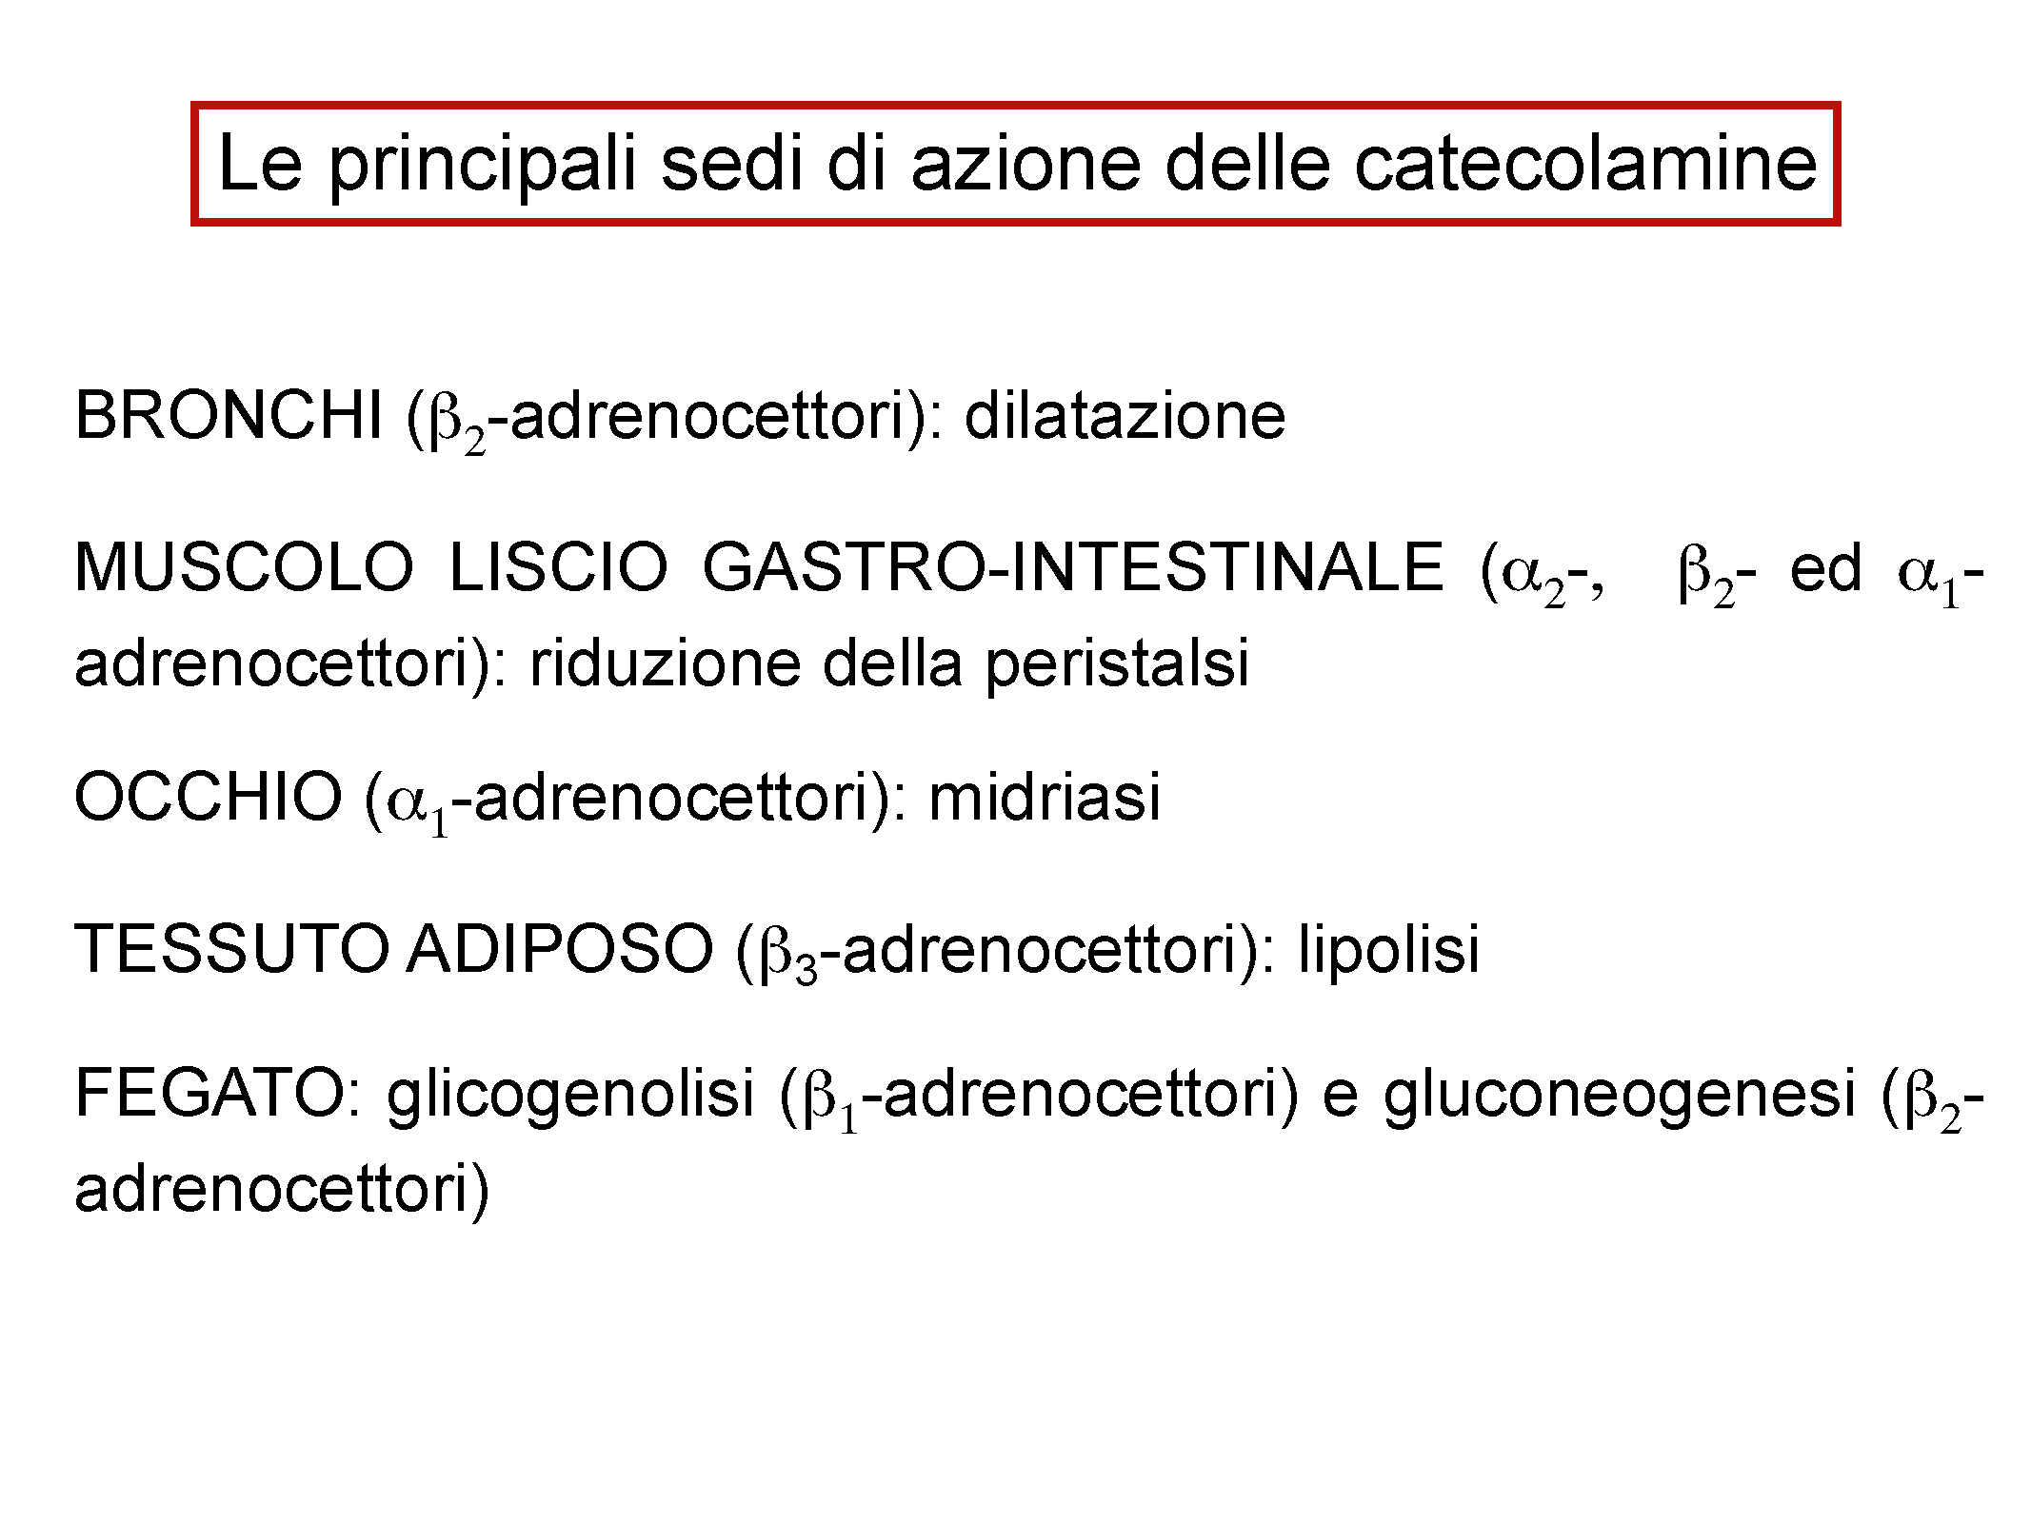

Slide 6
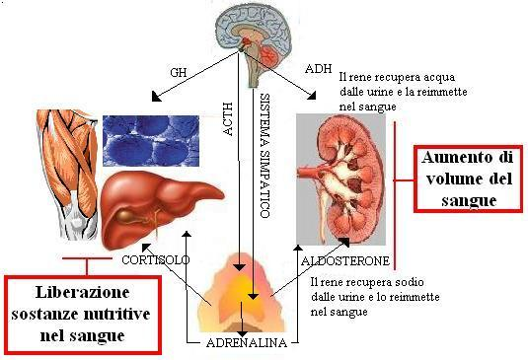
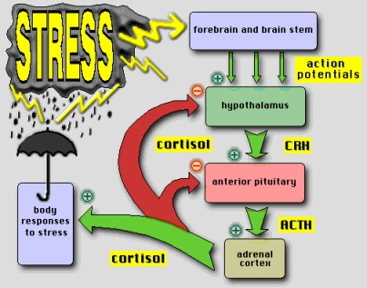
Il sistema ortosimpatico è parte di un sistema neuro-endocrino dedicato alle risposte allo stress

Slide 7
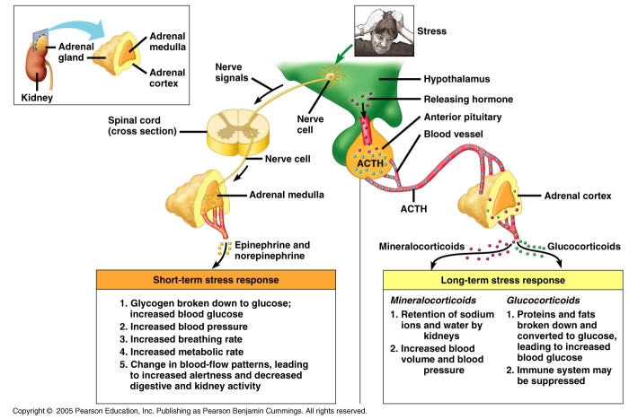
Il sistema ortosimpatico è parte di un sistema neuro-endocrino dedicato alle risposte allo stress

Slide 9
CONTROLLO DEL SISTEMA CARDIOVASCOLARE

Slide 19
Esercizio fisico
L’attività aerobica prolungata può aumentare il volume sistolico, comportando spesso una riduzione della frequenza cardiaca a riposo. La frequenza ridotta prolunga la diastole, aumentando così il volume telediastolico e determinando l’eiezione di una maggiore quantità di sangue.
Precarico
Il volume sistolico è intrinsecamente controllato dal precarico (il grado di distensione dei ventricoli prima della sistole). Un aumento del volume o della velocità del ritorno venoso incrementa il precarico e, per la legge di Frank-Starling, aumenterà il volume sistolico. Una riduzione del ritorno venoso avrà effetti opposti, causando una riduzione del volume sistolico.
Postcarico
Un aumento del postcarico (che corrisponde alla pressione aortica durante la sistole) riduce il volume sistolico. Sebbene esso non influenzi il volume sistolico nei soggetti sani, un postcarico aumentato ostacola l’eiezione del sangue da parte dei ventricoli, determinando una riduzione del volume sistolico. Un aumento del postcarico è presente, ad esempio, nella stenosi aortica e nell’ipertensione arteriosa.
VOLUME TELESISTOLICO
l volume telesistolico (VTS) è il volume di sangue che rimane nel ventricolo alla fine della contrazione, o sistole, ovvero all’inizio del riempimento, o diastole.
Il VTS è il volume più piccolo di sangue contenuto nel ventricolo in qualsiasi punto del ciclo cardiaco. I principali fattori che influenzano il volume telesistolico sono il postcarico e la contrattilità del cuore.

Slide 26
I recettori per la pressione (barorecettori) sono situati nelle pareti delle grosse arterie che portano il sangue al cervello: l’arco aortico e le arterie carotidee. Il meccanismo di risposta alle variazioni di pressione del sistema è un esempio di feedback negativo. Quando i recettori segnalano un aumento della pressione, il centro di controllo rallenta il battito cardiaco e determina una vasodilatazione a livello delle arteriole periferiche. Se invece la pressione nelle grandi arterie scende, l’attività dei recettori di tensione diminuisce e il centro di controllo stimola la vasocostrizione delle arteriole e l’aumento della frequenza del battito cardiaco.
Un’altra informazione che induce il centro di controllo cardiovascolare ad aumentare il battito cardiaco e la pressione sanguigna proviene dai chemiorecettori del midollo allungato, dell’arco aortico e delle arterie carotidee. Questi chemiosensori del midollo allungato vengono attivati dall’aumento dei livelli di CO₂ nelle arterie, e nelle carotidi e i corpuscoli recettoriali nell’arco aortico vengono attivati dalla diminuzione dei livelli di O₂ nelle arterie.

Slide 27
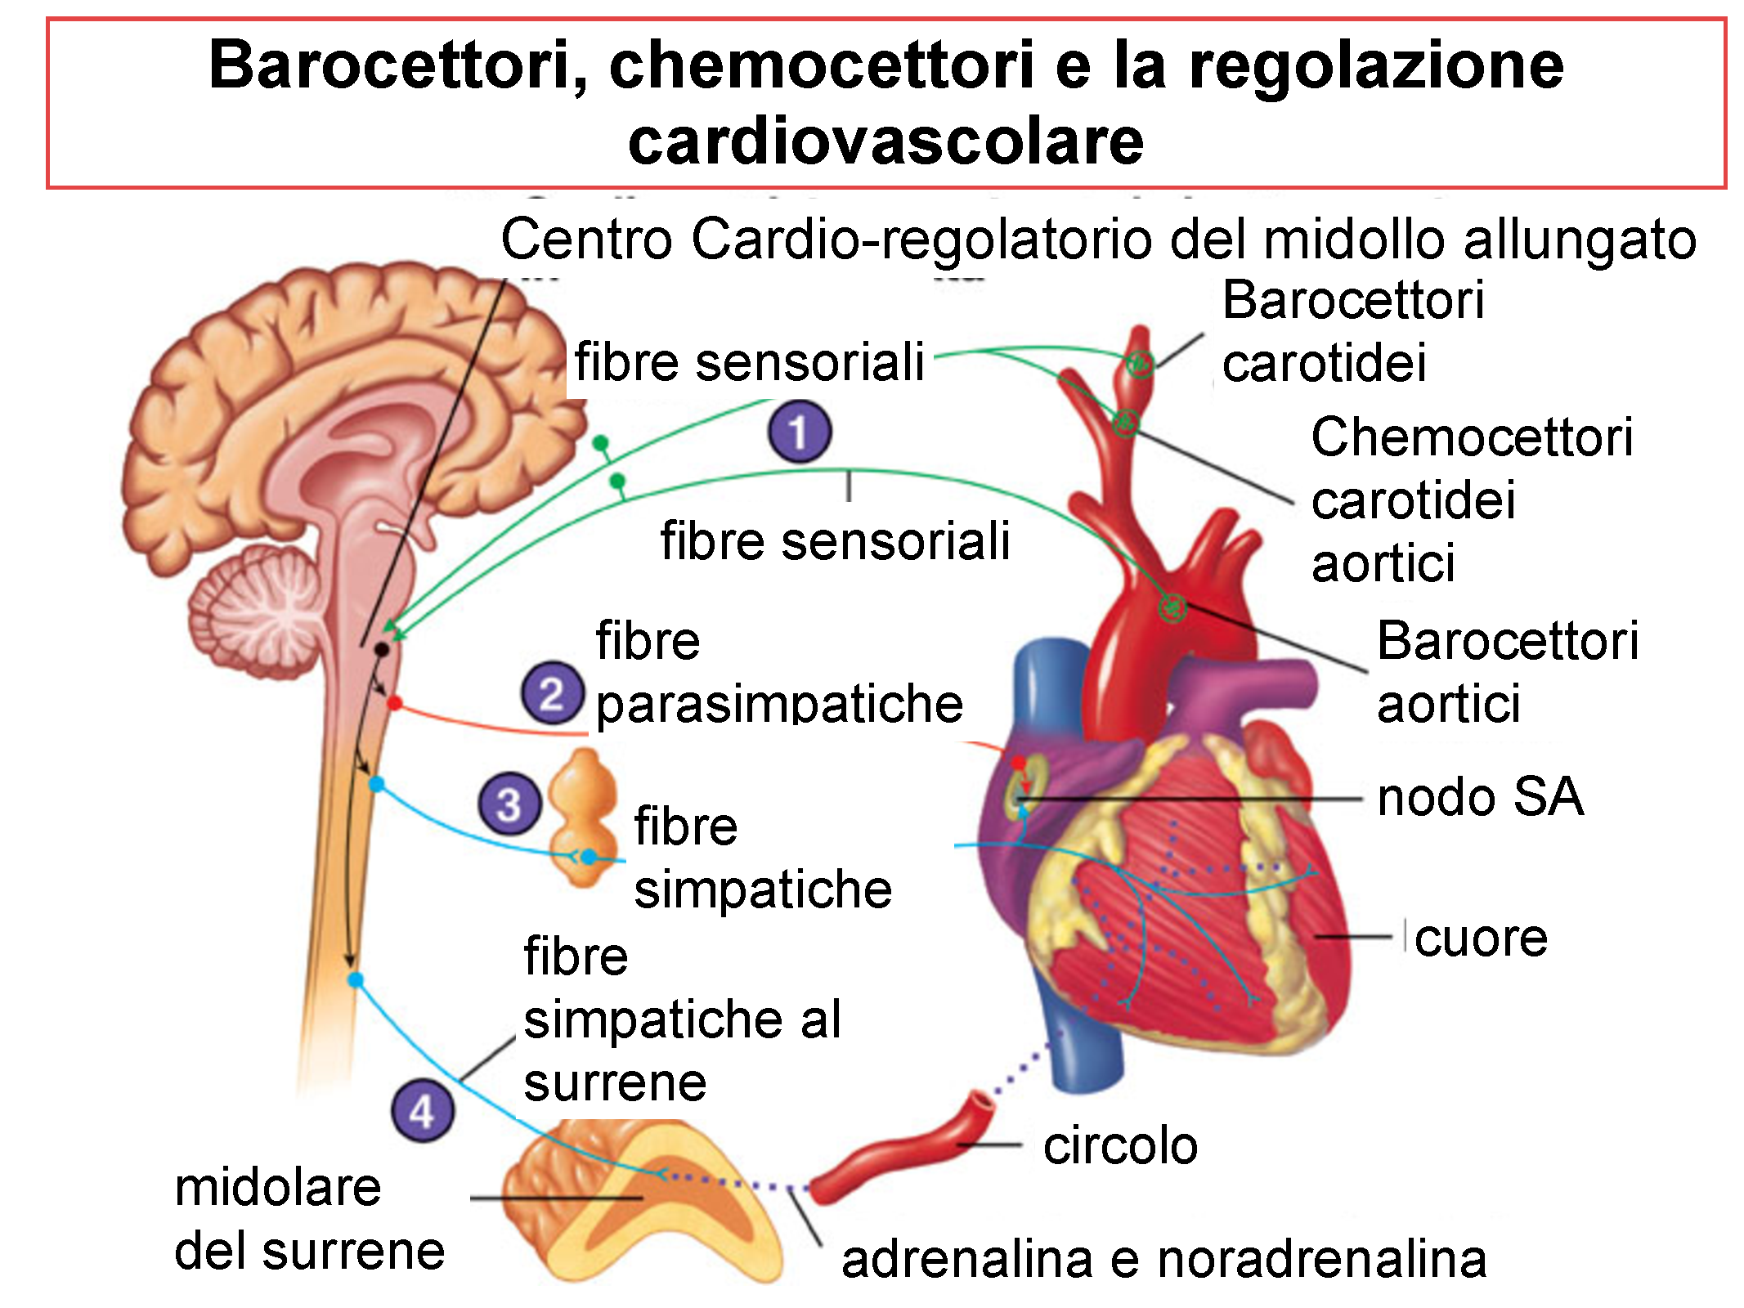

Slide 30
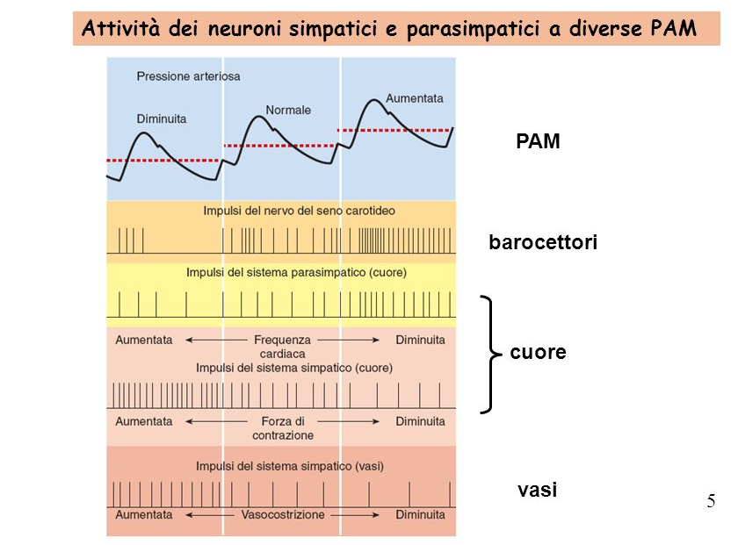

Slide 31
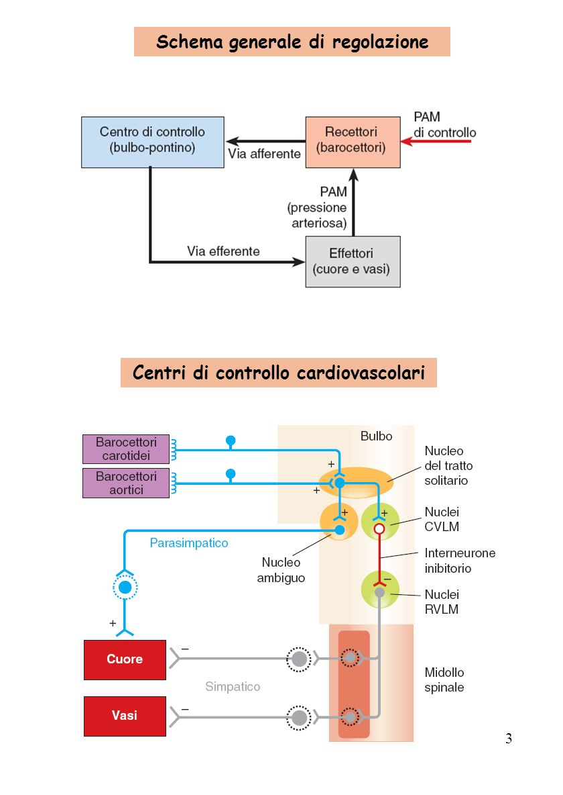
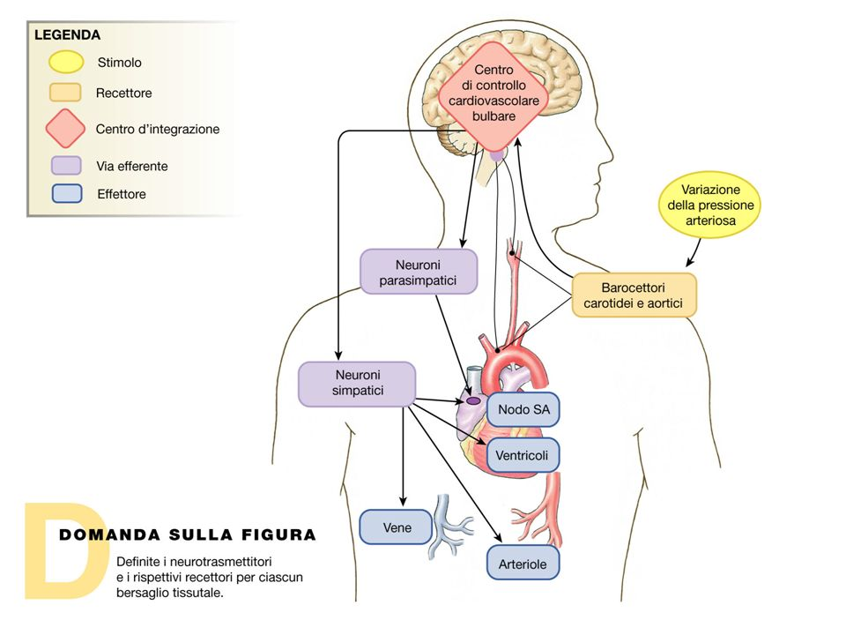
PAM: pressione arteriosa media
CVLM: caudo-laterale-ventrale del bulbo
RVLM: rostro-ventro-laterale del bulbo

Slide 32
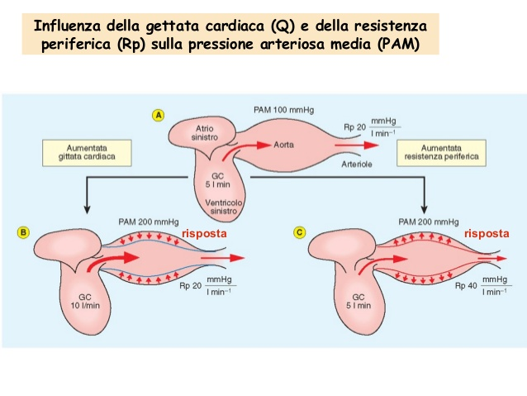

Slide 33
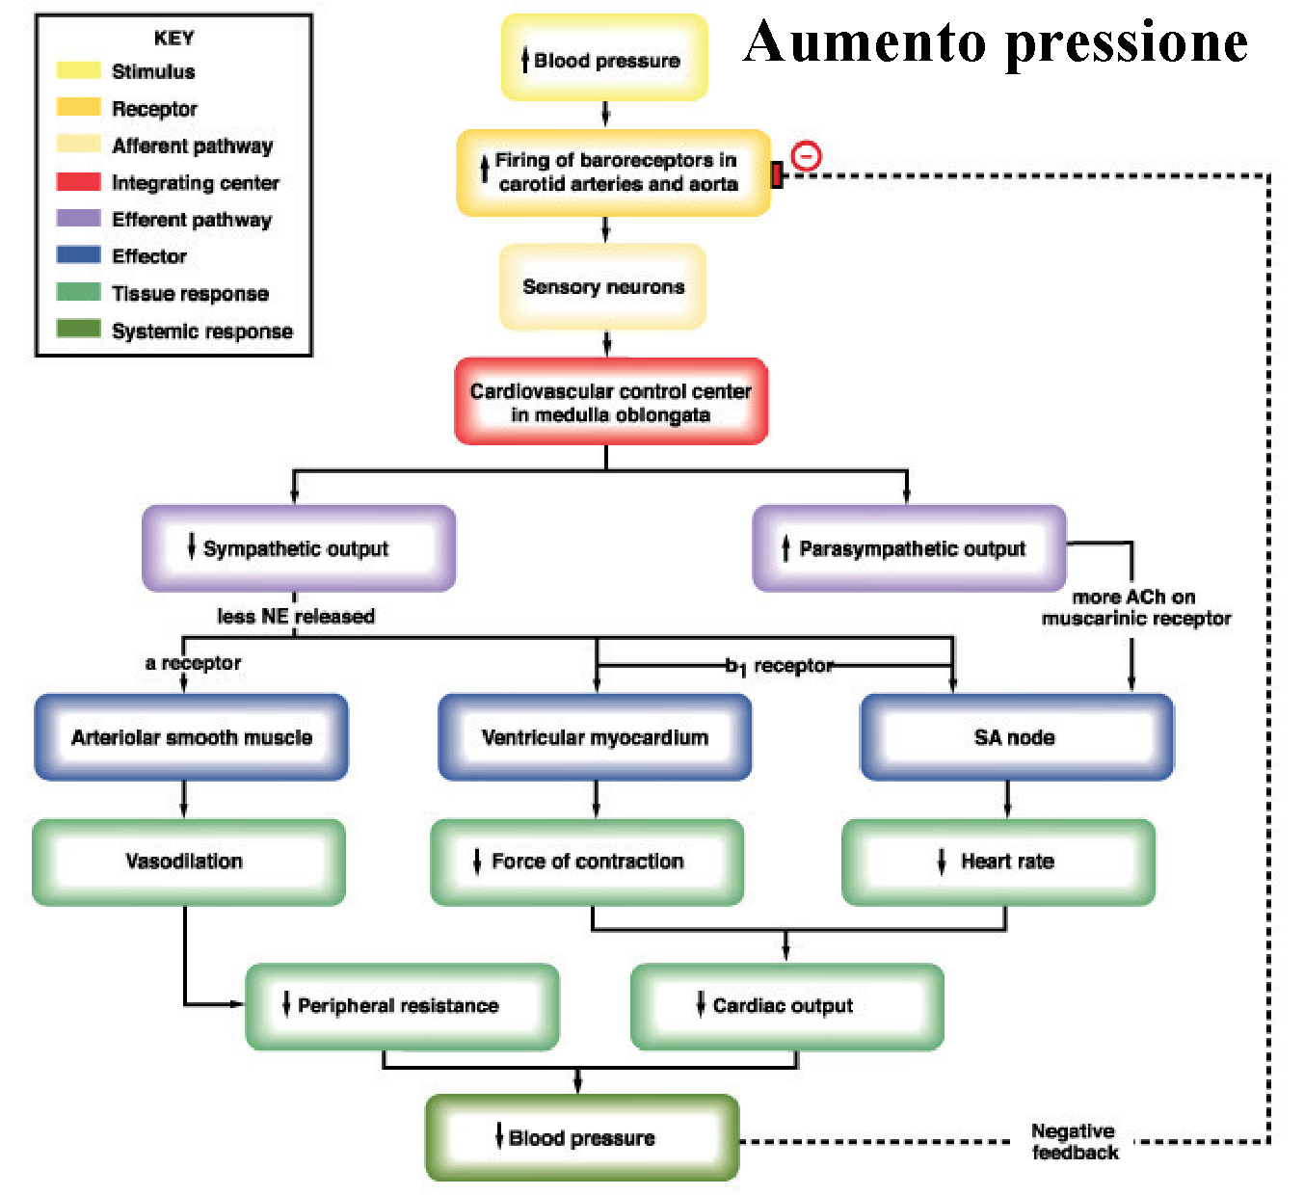

Slide 34
Beta-1 Beta-1 Alfa-1,2 e Beta-2 Alfa
Recettori adrenergici

Slide 36
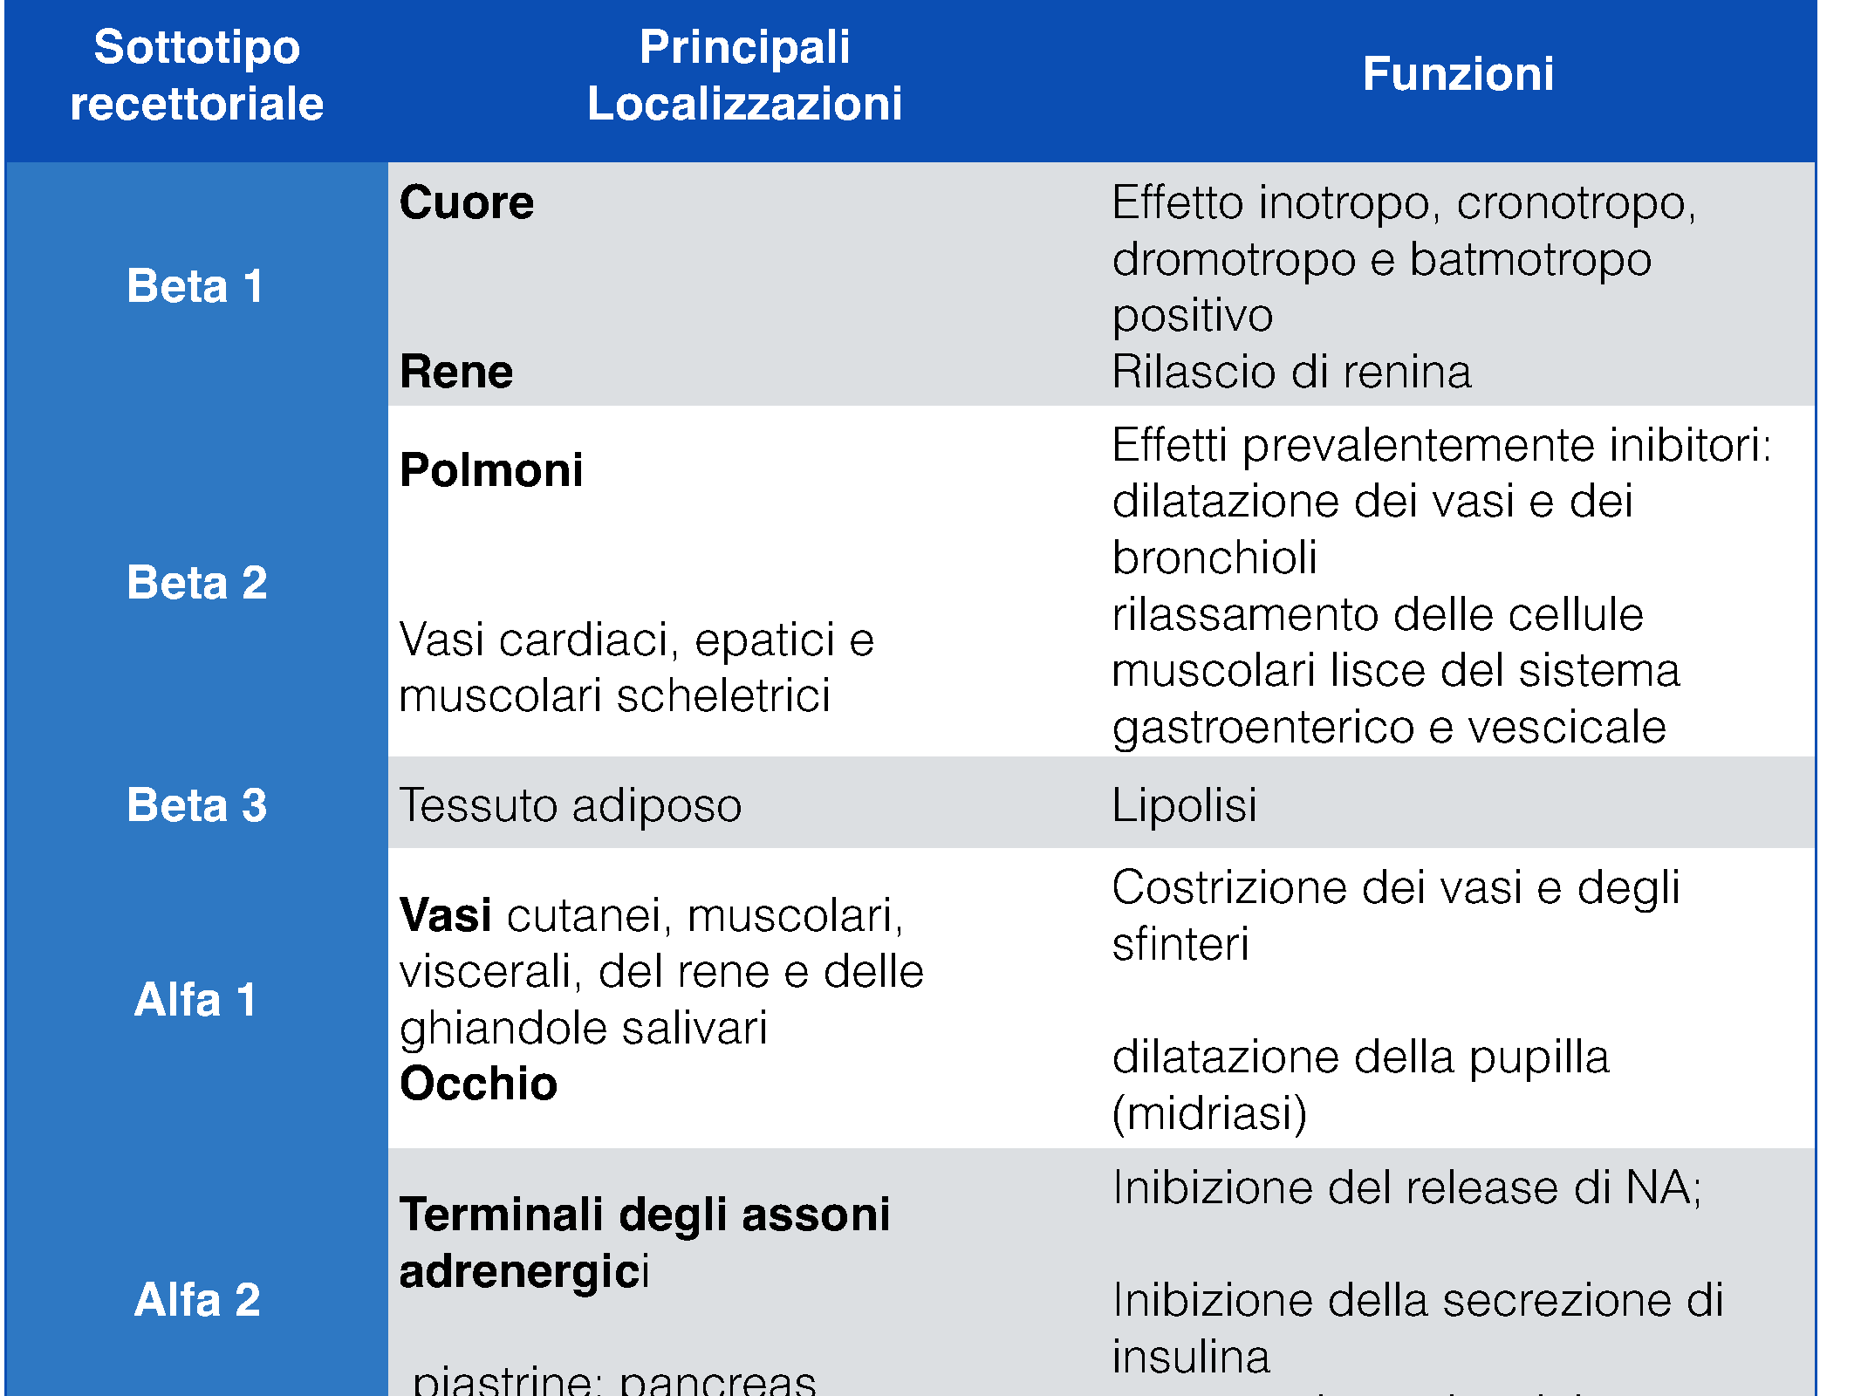

Slide 37
Farmaci attivi sui recettori adrenergici
Quelli che aumentano la risposta adrenergica
Simpaticomimetici diretti
Simpaticomimetici indiretti (non sono agonisti recettoriali)
Quelli che diminuiscono la risposta adrenergica (Simpaticolitici)
Antagonisti alfa
Antagonisti beta 1 (beta-bloccanti)

Slide 38
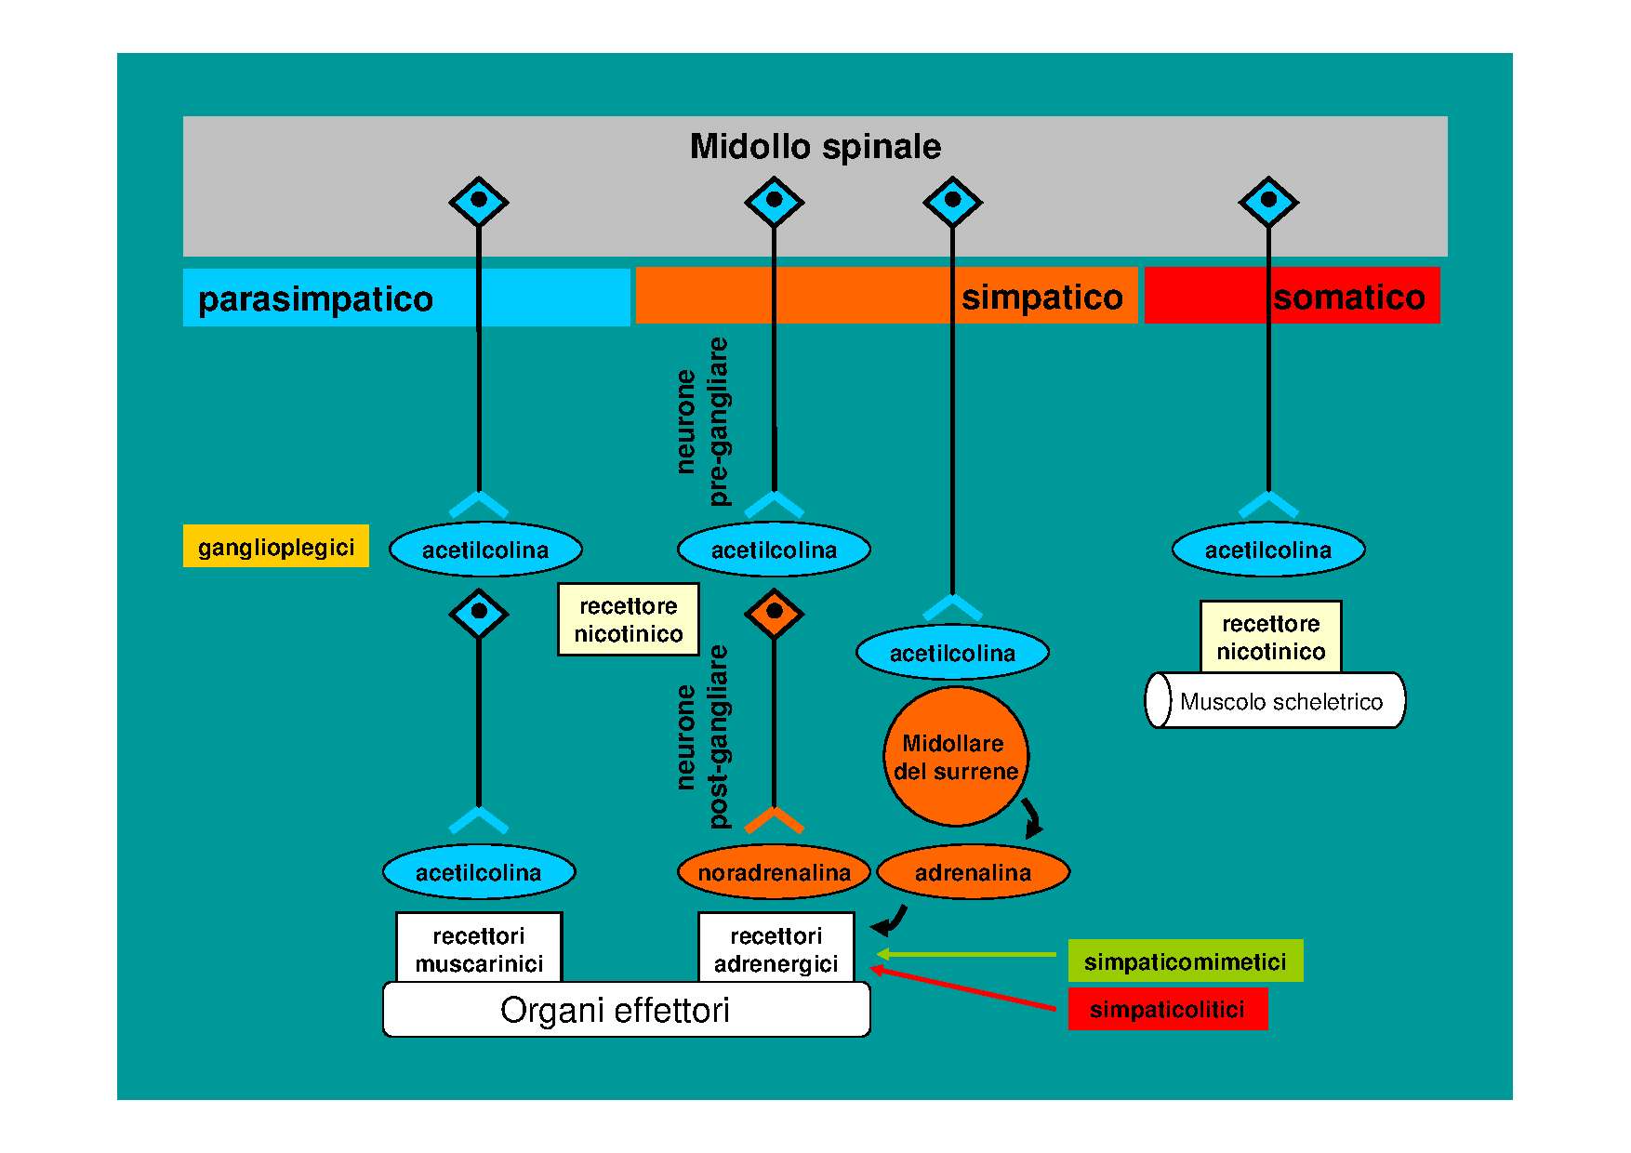

Slide 39
Farmaci simpaticomimetici

Slide 43
Muscolatura liscia vasale
Dei muscoli scheletrici

Slide 51
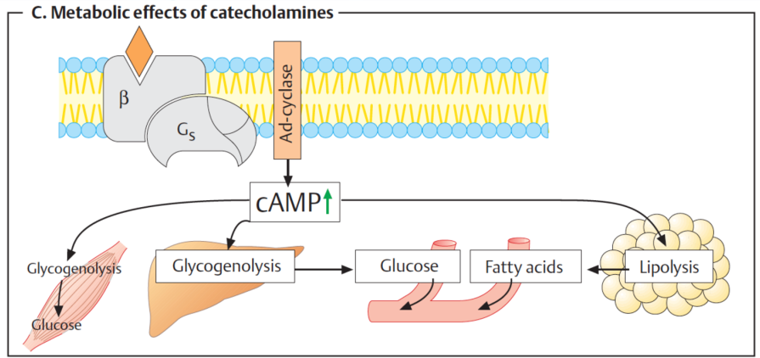

Slide 59
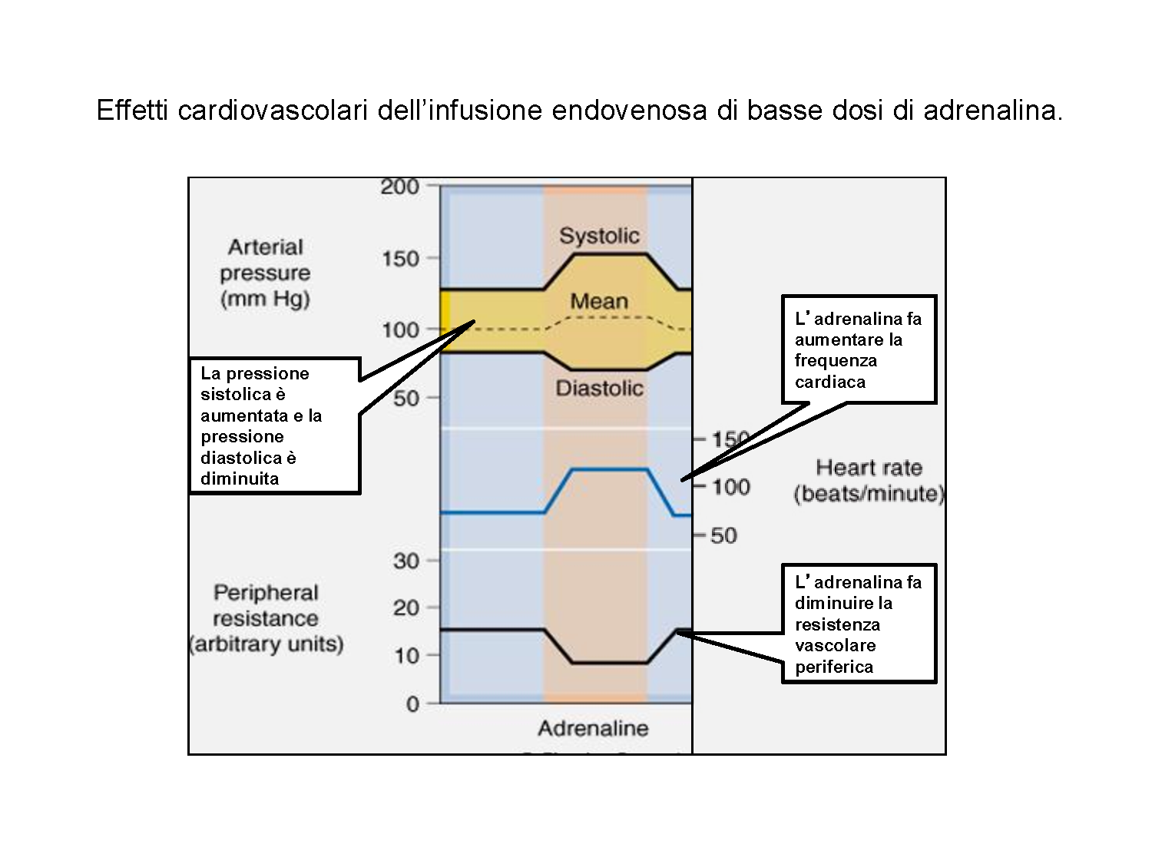

Slide 61
Lo shock settico è la conseguenza del passaggio dell'infezione nel circolo sanguigno, con conseguente massiccia liberazione dei mediatori dell'infiammazione, tra cui l'istamina che aumenta la vasodilatazione

Slide 66
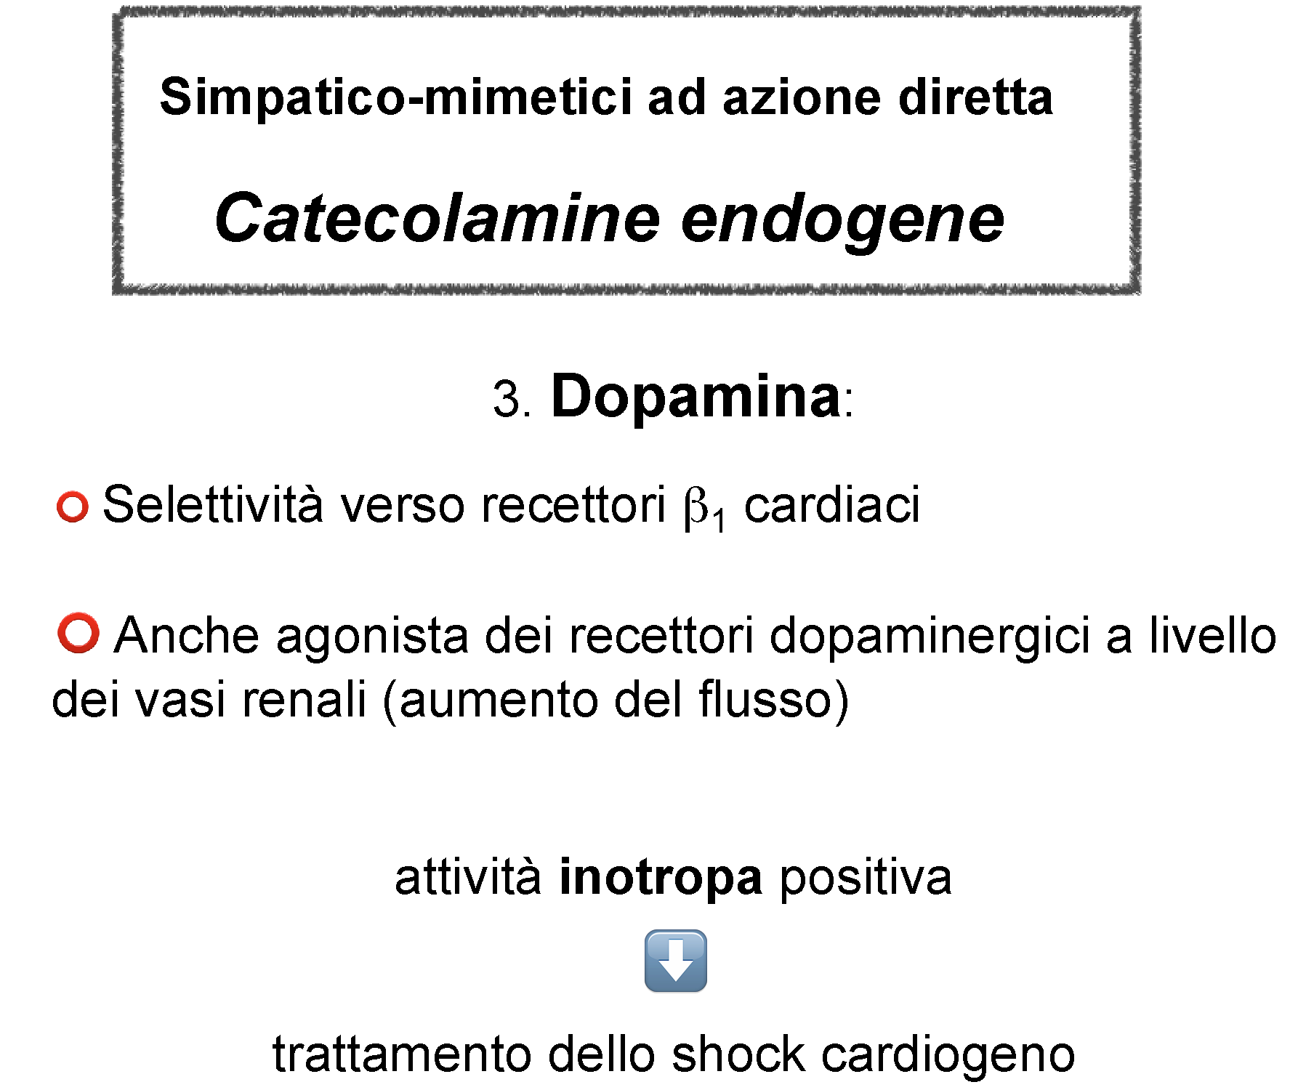
Lo shock cardiogeno è causato da insufficienza circolatoria, per l'incapacità del cuore di espletare la funzione di pompa.
Può dipendere da: scompenso cardiaco, infarto miocardico, aritmie, ed embolia polmonare.

Slide 70
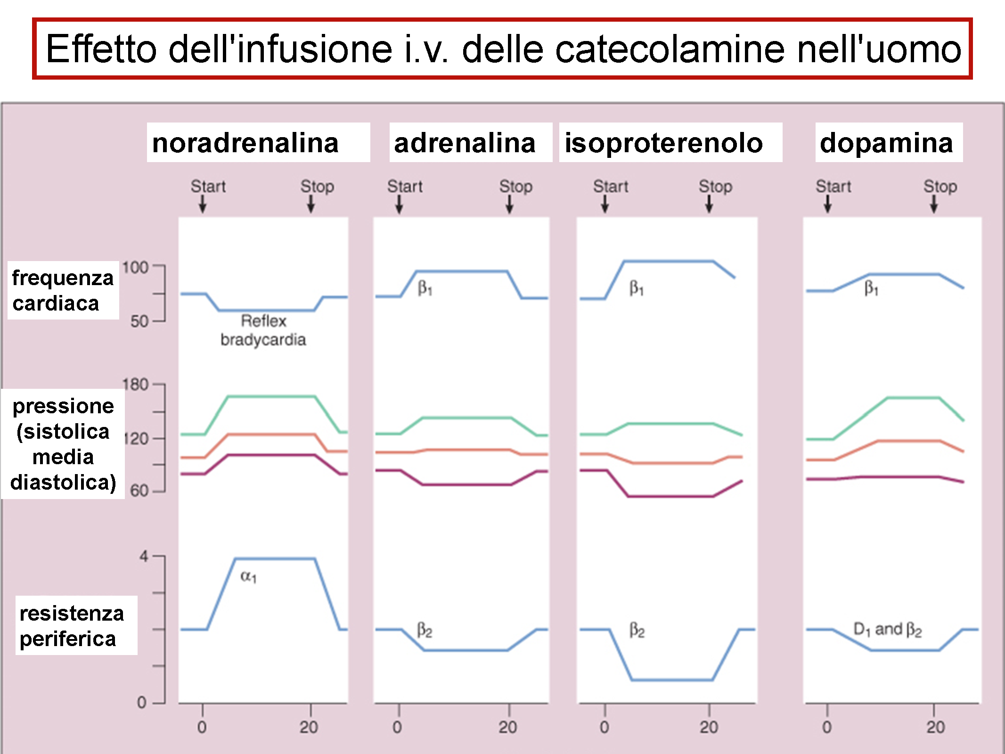

Slide 71
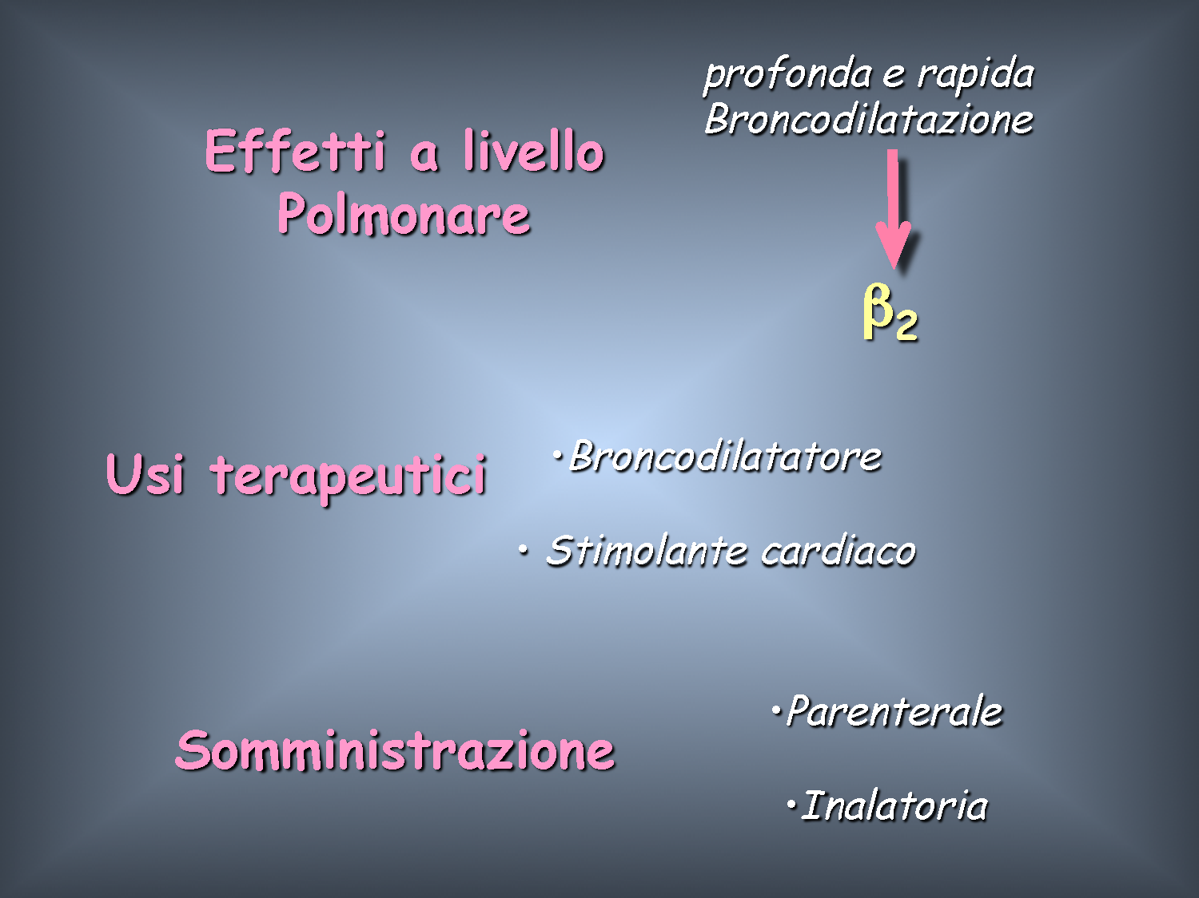

Slide 72
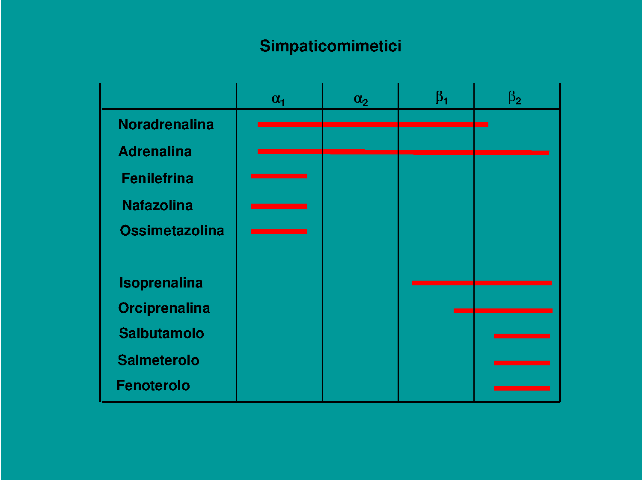

Slide 73
Alcune localizzazioni dei recettori beta adrenergici ed
effetti in seguito a stimolazione e inibizione
Tessuto Recettore Stimolazione Inibizione
Vasi sanguigni | ß-1, ß-2 | Dilatazione | Contrazione
Cuore | ß-1 | Effetto inotropo e cronotropo positivo | Eff. inotropo e cronotropo negativo
Muscolatura scheletrica | ß-1, ß-2 | Tremori ↑ massa muscolare e velocità di contr. muscolare | Diminuzione tremori
Bronchi | ß-2 | Dilatazione | Contrazione
Notes:
Inotropo= forza contrazione
Cronotropo= frequenza contrazione

Slide 75
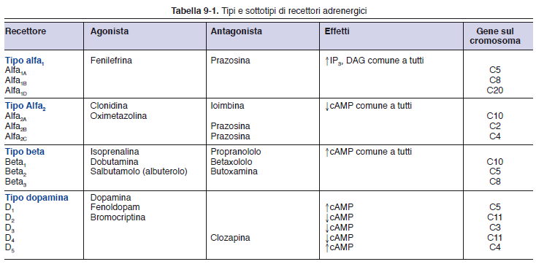
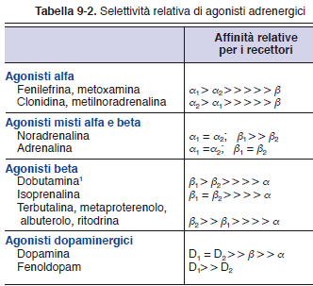

Slide 83
Decongestionanti nasali: nei bambini
i rischi superano i benefici. AIFA –Bif XIV N. 2 2007Farmacovigilanza.

Slide 84
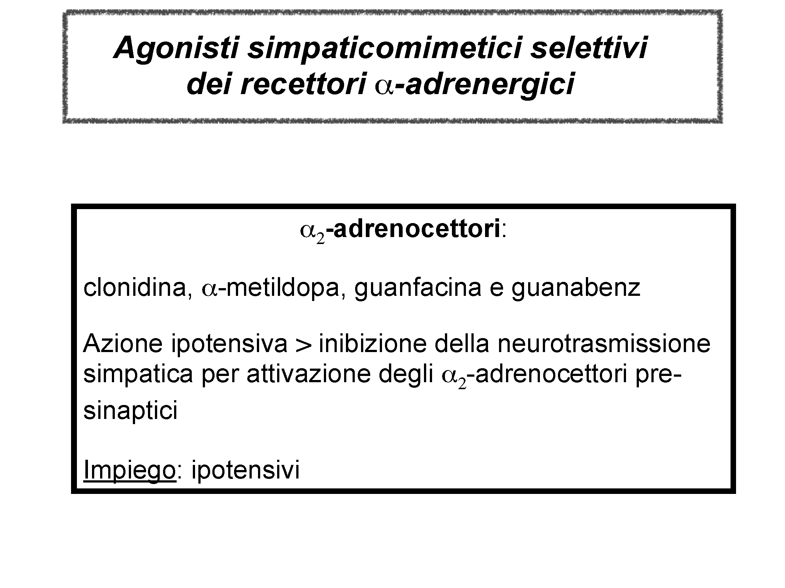

Slide 85
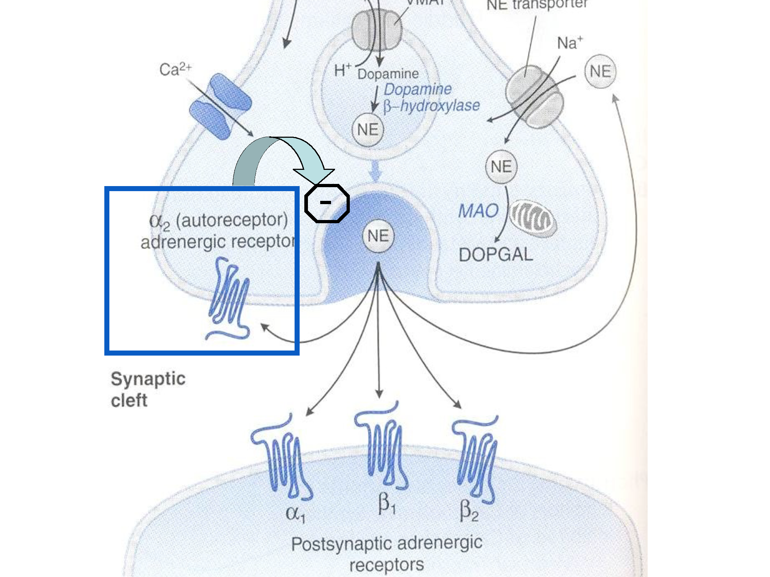

Slide 86
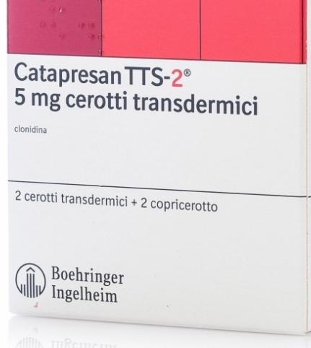

Slide 88
Ipotesi: responsabile della sindrome astinenziale è l'iperattività adrenergica del locus ceruleus

Slide 89
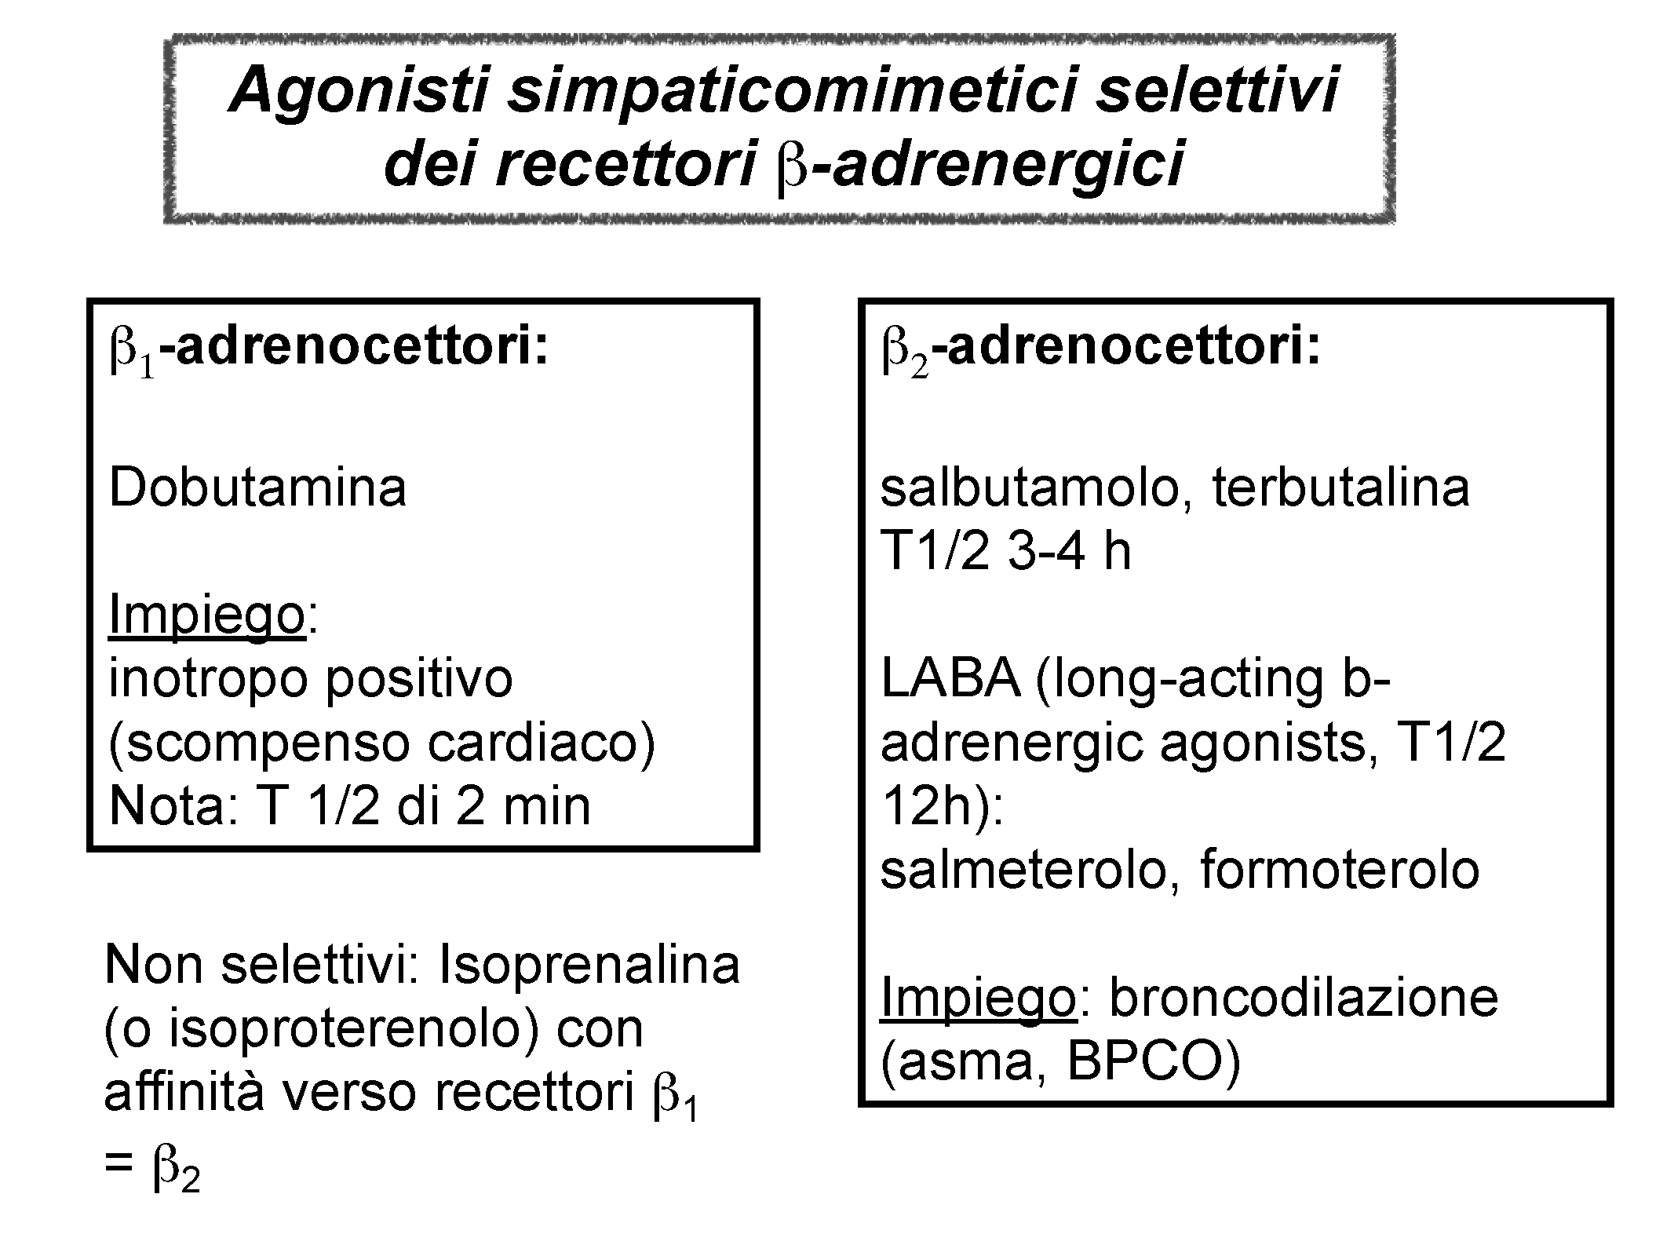

Slide 94
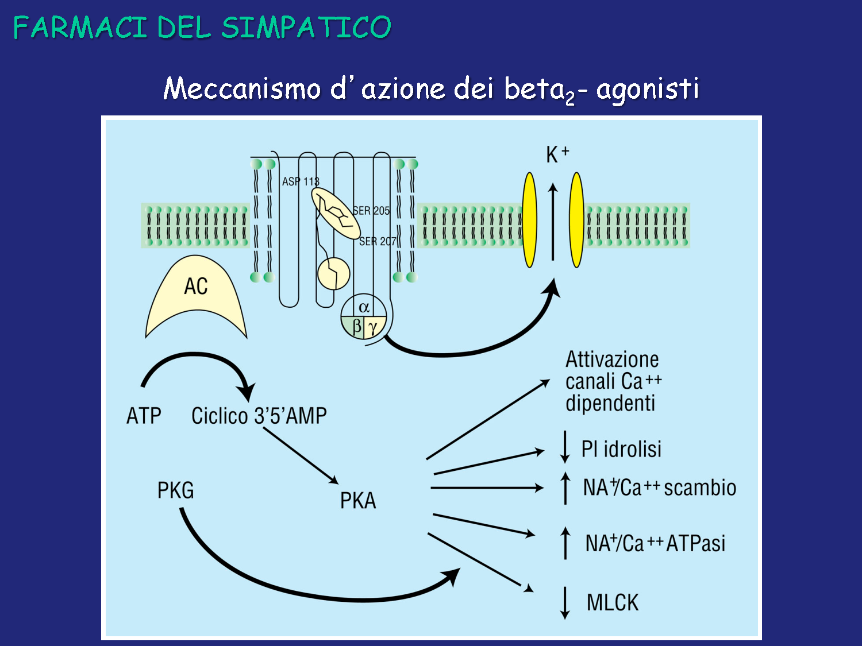
SIMPATICOMIMETICI: BETA-₂ AGONISTI

Slide 96
Aumento di AMPc

Slide 97
BREVE DURATA D’AZIONE

Slide 98
Classi dei β2-agonisti in base alla durata d’azione
β2-agonisti a breve durata d'azione: salbutamolo e la terbutalina. Utilizzati negli attacchi acuti di asma, l'azione broncodilatatrice s'instaura nel giro di 5 minuti e hanno una durata d'azione di 4-6 ore.
β2-agonisti a lunga durata d'azione: formoterolo e il salmeterolo. Utilizzati soprattutto per controllare e prevenire i sintomi notturni dell'asma (broncocostrizione). Hanno una lenta insorgenza d'azione (20-30 minuti), ma la broncodilatazione da loro indotta ha una durata di 8-12 ore.
β2-agonisti a durata d'azione ultra lunga, (ultra-LABAs: Long Acting Beta-adrenoceptor Agonists): indacaterolo. Durata d'azione di 24 ore e ciò consente di effettuare un'unica somministrazione giornaliera.

Slide 99
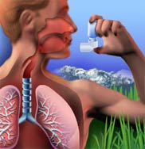
I motivi per cui i farmaci beta-agonisti sono considerati doping sono molteplici e tutti legati all’effetto che ricorda la stimolazione del sistema nervoso vegetativo simpatico:
1- aumento delle prestazioni cardiache
2- aumento del calibro bronchiale
3- aumento della vascolarizzazione del tessuto muscolare
4- effetti metabolici che favoriscono la produzione di substrati energetici muscolari
5- aumento della forza di contrazione muscolare

Slide 102
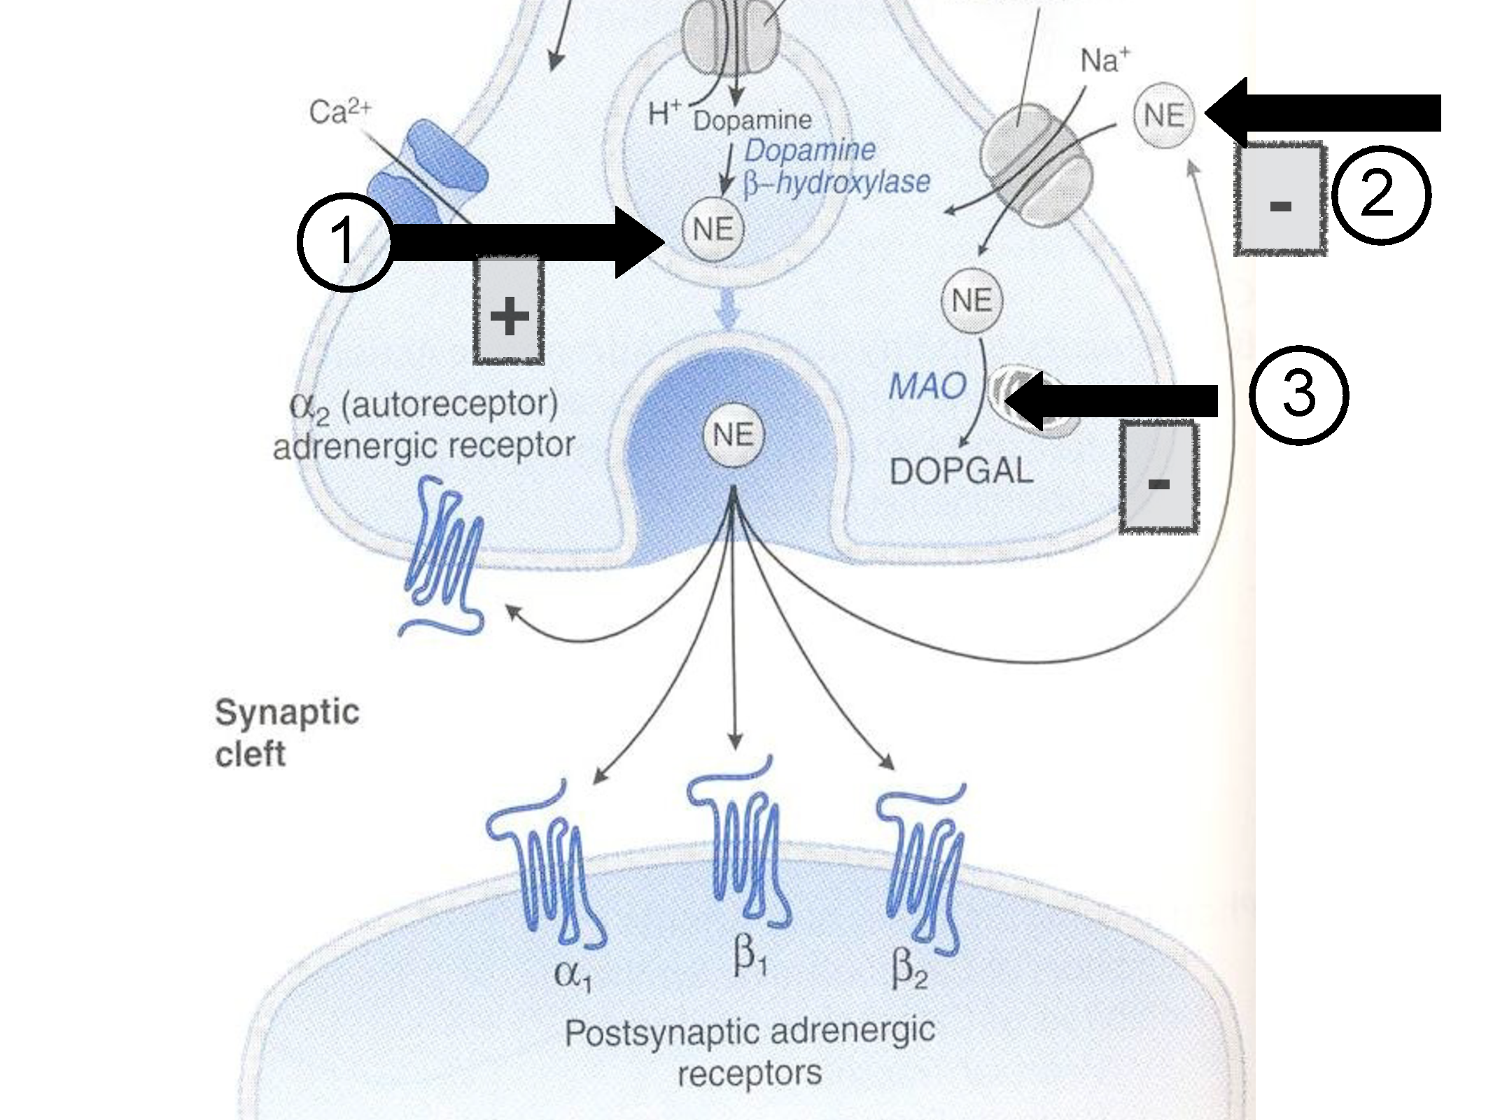

Slide 103
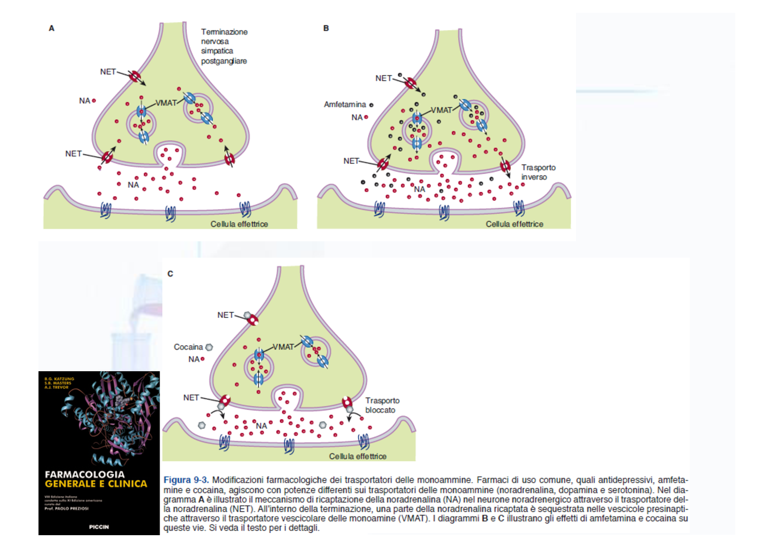

Slide 108
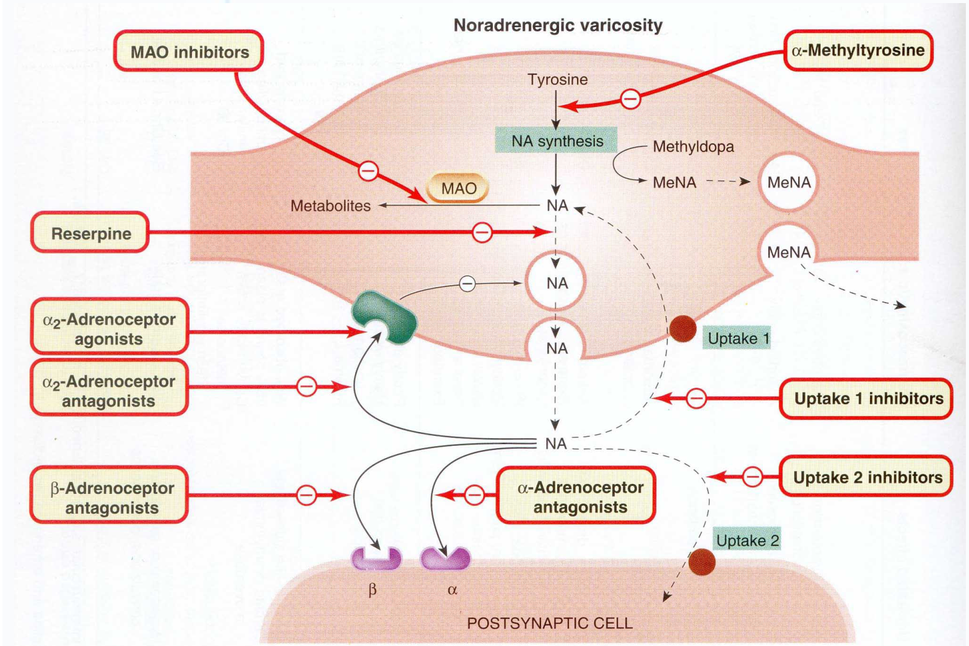
FARMACI CHE INTERFERISCONO CON RISPOSTA ADRENERGICA

Slide 110
Trasportatori di NA e farmaci

